Slide 1
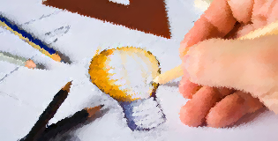

Η γραφική επικοινωνία στο Αναλυτικό πρόγραμμα
Μάντολε Ειρήνη
Σύμβουλος Σχεδιασμού και Τεχνολογίας
Δημοτικής Εκπαίδευσης

Slide 2
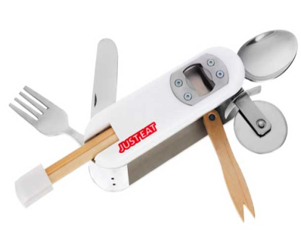
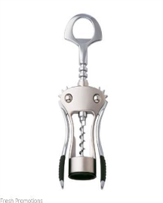

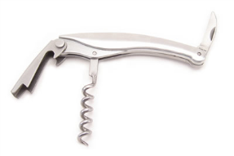
σχεδιασμός και τεχνολογία
Η τεχνολογία είναι εφαρμογή της επιστημονικής γνώσης και της εμπειρίας για κάποιο πρακτικό σκοπό...
Η προέκταση του ανθρωπινού σώματος.
Ο σχεδιασμός είναι μια διανοητική λειτουργία
(γραφική απεικόνιση, προγραμματισμός…)

Slide 3

όλες οι απαραίτητες διαδικασίες που ο άνθρωπος θα κάνει για την πραγμάτωση μιας ιδέας.
Η γραφική απεικόνιση μιας ιδέας που έχω στο μυαλό μου και ο προγραμματισμός για την πραγμάτωση της.
Σχεδιασμός είναι ………..

Slide 4

Σχεδιασμός είναι ………..
ΜΙΑ ΔΙΑΝΟΗΤΙΚΗ ΛΕΙΤΟΥΡΓΙΑ
ΤΟΥ ΕΓΚΕΦΑΛΟΥ
Συγκεκριμένα είναι μια από τις ψυχοδιανοητικές λειτουργίες όπως:
Ο προσανατολισμός
Η αντίληψη και η συνειδητοποίηση
Συναίσθημα και συναισθηματικές αντιδράσεις
Η εκτελεστική λειτουργικότητα που αφορά το σχεδιασμό, την οργάνωση και την εκτέλεση ενός προγράμματος ή μιας δραστηριότητας.

Slide 5
ΒΑΣΙΚΟΙ ΑΞΟΝΕΣ ΤΟΥ ΑΝΑΛΥΤΙΚΟΥ ΠΡΟΓΡΑΜΜΑΤΟΣ ΣΧΕΔΙΑΣΜΟΥ ΚΑΙ ΤΕΧΝΟΛΟΓΙΑΣ
Το Πρόγραμμα Σπουδών του μαθήματος έχει τρεις βασικούς άξονες:
1. Απόκτηση Τεχνολογικής Γνώσης (κατανόησης)
(α) χρήση και λειτουργία των τεχνολογιών
(β) τεχνολογικές αρχές
(γ) στρατηγικές για την επικοινωνία, την προώθηση, το σχεδιασμό και την αξιολόγηση των τεχνολογικών ιδεών και προϊόντων.
2. Ανάπτυξη Τεχνολογικών Ικανοτήτων και Δεξιοτήτων
(α) επιλογή, ανάπτυξη και προσαρμογή των κατάλληλων λύσεων
(β) διαχείριση χρόνου, ανθρώπινων και φυσικών πόρων, παραγωγή τεχνολογικών προϊόντων, συστημάτων και
περιβαλλόντων
(γ) παρουσίαση και προώθηση των ιδεών, των στρατηγικών και των προϊόντων
(δ) αξιολόγηση σχεδίων, στρατηγικών και προϊόντων.
3. Συσχέτιση Τεχνολογίας και Κοινωνίας (καλλιέργεια αξιών, στάσεων και συμπεριφορών)
(α) κατανόηση των τρόπων με τους οποίους οι πεποιθήσεις, οι αξίες, οι στάσεις και οι συμπεριφορές των ατόμων και των κοινωνικών ομάδων προωθούν ή περιορίζουν την τεχνολογική ανάπτυξη
(β) κατανόηση των επιδράσεων της τεχνολογίας στην κοινωνία και το περιβάλλον διαχρονικά σε τοπικό και
διεθνές επίπεδο.

Slide 6

ΙΚΑΝΟΤΗΤΕΣ ΚΛΕΙΔΙΑ
Οι πιο πάνω γενικές δεξιότητες αναπτύσσονται μέσα από τρεις ικανότητες κλειδιά που αφορούν στο μάθημα του Σχεδιασμού και Τεχνολογίας:
ΣΧΕΔΙΑΣΜΟΣ
ΕΠΙΚΟΙΝΩΝΙΑ
ΚΑΤΑΣΚΕΥΗ
Αυτές οι ικανότητες – κλειδιά αναλύονται σε
4 κλίμακες:
Κλίμακα 1 (Α΄- Δ΄ τάξεις) και Κλίμακα 2 (Δ΄- ΣΤ΄ τάξεις)
για το Δημοτικό
Κλίμακα 3 για το Γυμνάσιο και
Κλίμακα 4 για το Λύκειο

Slide 7

Σχεδιασμός
Μέσα από κατάλληλα πλαίσια οι μαθητές/τριες:
1. Δημιουργούν ιδέες, αφού λαμβάνουν υπόψη τους τις απαιτήσεις και προδιαγραφές των καταναλωτών, χρησιμοποιώντας πληροφορίες από διάφορες πηγές, π.χ. διαδίκτυο.
2. Αναπτύσσουν ιδέες παρουσιάζοντας παράλληλα τις λειτουργίες της κατασκευής τους.
3. Εκτιμούν αισθητικά τεχνολογικά προϊόντα και φυσικά αντικείμενα.
4. Λαμβάνουν υπόψη αισθητικές παραμέτρους και παραμέτρους χρήστη λειτουργίας του προϊόντος καθώς το σχεδιάζουν και το αναπτύσσουν.
5. Εφαρμόζουν τα στάδια της διαδικασίας σχεδιασμού.

Slide 8

Επικοινωνία
Μέσα από κατάλληλα πλαίσια οι μαθητές/τριες:
1. Συζητούν και περιγράφουν τεχνολογικά προϊόντα και φυσικά αντικείμενα.
2. Περιγράφουν λεκτικά ή/και σχεδιαστικά τη διαδικασία σχεδιασμού για ιδέες που θα υλοποιήσουν.
3. Χρησιμοποιούν γραμμές και σχήματα, για να παρουσιάσουν τις ιδέες τους.
4. Επικοινωνούν με τη χρήση σκίτσων.
5. Επικοινωνούν χρησιμοποιώντας αναγνωρισμένα σύμβολα.

Slide 9

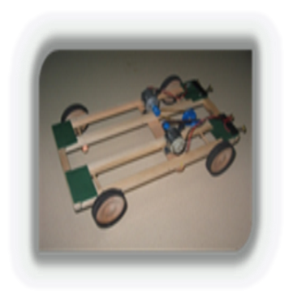
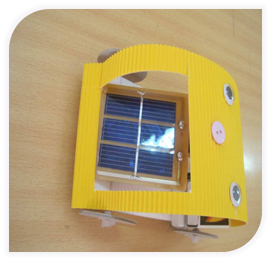
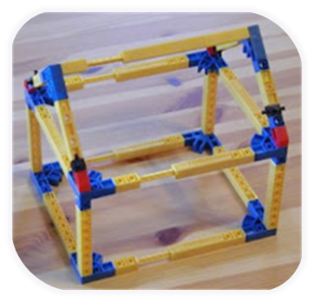
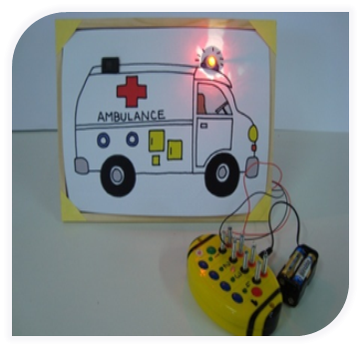
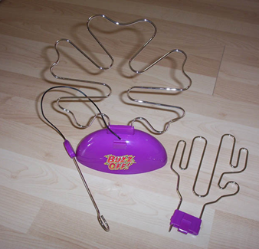
Αναλυτικό πρόγραμμα
ΔΕΙΚΤΕΣ ΕΠΙΤΥΧΙΑΣ
Κλίμακα 1 (Α΄- Δ΄)
Κλίμακα 2 (Δ΄- ΣΤ΄)
ΥΛΗ
7 περιοχές περιεχομένου:
Δομές (Κατασκευαστικά συστήματα)
Μηχανισμοί
Ενέργεια
Τεχνολογία Υλικών
Ηλεκτρισμός
Ηλεκτρονικά και Τεχνολογία Ελέγχου
Σχεδιασμός

Slide 10

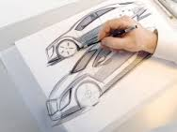
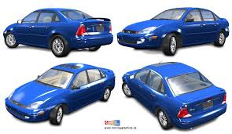
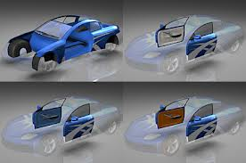
;
;
;
;

Slide 11


Virtual labs electricity
Σχεδιαστικά Λογισμικά στη δημοτική εκπαίδευση
Microsoft Word και Paint
Στόχοι ΑΠ:
o Σχεδιασμός στον ΗΥ
o Απεικονίζουν μοντέλα με ελεύθερο σχέδιο
o Δημιουργικότητα – φαντασία

Slide 12

Δεν είναι δυνατό να ξοδέψεις όλη σου τη δημιουργικότητα. Όσο περισσότερη χρησιμοποιείς, τόσο περισσότερη έχεις.
Maya Angelou, 1928-2014, Αφροαμερικανίδα ποιήτρια & συγγραφέας
Ένας σίγουρος τρόπος για να παραμείνεις δημιουργικός: ανάγκασε τον εαυτό σου να μάθει κάτι καινούργιο.
Harvey Mackay, Αμερικανός συγγραφέας αυτοβοήθειας

